Slide 1

Modelamiento de sistemas II 2021
CATEDRA DE MODELAMIENTO DE SISTEMAS
FACULTAD DE CS BASICAS Y APLICADAS
U.T. 1 Introducción a la Modelación

Slide 2
Introducción a la Modelación de Sistemas
Diagrama de Bloques
Un diagrama de bloques, es una representación gráfica conceptual abreviada que relaciona la entrada y la salida de un sistema. Las variables del sistema Se enlazan unas con otras mediante bloques funcionales.
  El bloque funcional o simplemente bloque es un símbolo para representar la operación matemática que sobre la señal de entrada hace el bloque para producir la salida.
El diagrama de bloques contiene información del comportamiento dinámico del sistema, pero no de su construcción física (caja negra).
  Muchos sistemas diferentes y no relacionados pueden representarse mediante el mismo diagrama de bloques.

Slide 3
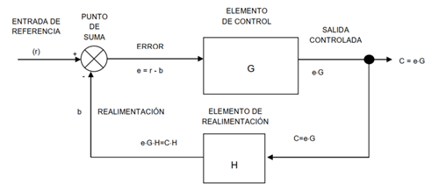
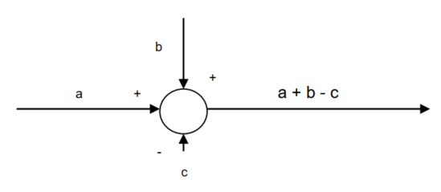
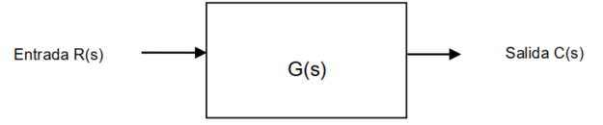
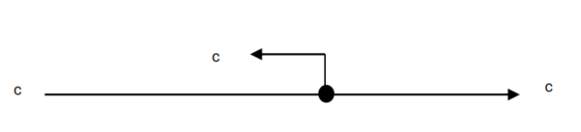

Introducción a la Modelación de Sistemas
Diagrama de Bloques
Los componentes de un diagrama de bloques son:
  Entrada: Estímulo o excitación aplicada a un sistema de control por una fuente externa.
  Salida: Respuesta real obtenida del sistema.
  Elemento: Representación simple de los componentes del sistema.
    Es un bloque rotulado, cuya función de transferencia (G) es la salida dividida por la entrada.
  Punto sumador: dispositivo que suma o resta el valor de dos o más señales.
  Punto de partición: es un punto donde la variable entrante se transmite idénticamente a dos puntos del diagrama. Se lo llama a veces “punto de despegue”.
  Elementos de control (G): componentes ubicados en el camino directo entre la salida controlada y la entrada de referencia.
  Variable de referencia o entrada (r): señal externa aplicada al sistema de control para producir la salida deseada.
  Retroalimentación (b): Señal determinada por la salida y modificada por los elementos de realimentación, usada para comparación con la señal de entrada. Es la porción de la salida que retorna para modificar la entrada y servir así de monitor del funcionamiento del sistema. Es un mecanismo de control que posee el sistema para asegurar una respuesta adecuada.
”Diagrama de bloques de un sistema de control por retroalimentación simple”

Slide 4

Introducción a la Modelación de Sistemas
Diagrama de Bloques
Los componentes de un diagrama de bloques son (continuación):
  Salida controlada (c): la variable que el sistema trata de guiar o controlar (temperatura, posición, velocidad, ángulo, presión u otro).
  Señal de error (e): Corresponde a la comparación de valores entre la entrada de referencia y la realimentación. Es la diferencia entre el valor de referencia de entrada y la respuesta de salida (salida controlada).
  Elementos de realimentación (H): Son aquellos componentes requeridos para establecer la señal de realimentación deseada detectando la salida controlada.
    Los sistemas, en la medida que se ponen más complejos, requieren de una retroalimentación que puede ser de carácter positiva o negativa. En general, para su control apropiado, la comunicación de retroalimentación debe ser siempre negativa.

Slide 5
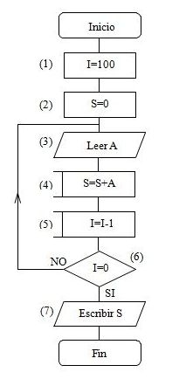
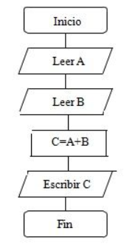
Introducción a la Modelación de Sistemas
Diagrama de Bloques
Veamos un ejemplo con diagramas de flujo y luego de bloque:
  Hacer el diagrama de flujo para sumar dos números leídos por teclado y escribir el resultado (Será utilizado en programación Arduino).
  Diagrama de Flujo para sumar 100 números leídos por teclado.
En I se cuenta los números que quedan por sumar.
En S se calcula la suma.
A se emplea para leer temporalmente cada número.
Vamos a ver paso a paso como funciona. Supongamos que los datos son: 7, -1, 8, 5, ...
(1) I=100 (números a sumar)
(2) S=0 (suma, inicialmente 0) (3) Leer A. El primero es 7, luego A=7 (4) S=S+A=0+7=7
(5) I=I-1=100-1=99 (6) ¿I=0? ® NO
(3) Leer A, ahora A=-1
(4) S=S+A=7-1=6
(5) I=I-1=99-1=98
(6) ¿I=0? ® NO
(7) imprimir S
Inicio
Se lee el primer número y se le asigna el valor de A.
Se lee el segundo número y se le asigna el valor de B.
Se suma A y B y se le asigna el valor de C.
Se imprime C
Fin.
B
+
A + B =C
A
+
B
+
A + B =C
A
+

Slide 6
Introducción a la Modelación de Sistemas
Diagrama de Bloques
Es posible distinguir varios elementos que constituyen un sistema de control. Ellos son:
  Una variable: que es el elemento (o programa de objetivo) que se desea controlar.
  Mecanismos sensores: que son sensibles para medir las variaciones o los cambios de la variable.
  Medios motores: a través de los cuales se pueden desarrollar las acciones correctivas.
  Fuente de energía: que entrega la energía necesaria para cualquier tipo de actividad.
  Retroalimentación: mediante la cual, a través de la comunicación del estado de la variable por los sensores, se logran llevar a cabo las acciones correctivas.
Estos cinco elementos se encuentran en cualquier sistema de control (Presión Arterial, Temperatura de un Equipo, un proceso industrial o del comportamiento de los Brigadieres del 4B).

Slide 7
Introducción a la Modelación de Sistemas
Diagrama de Bloques
Otra característica de este sistema de control basado en la comunicación de retroalimentación negativa es que sus elementos (los cinco recién señalados) deben ser lo suficientemente sensitivos y rápidos como para satisfacer los requisitos específicos para cada función o elementos de control.
  Ejemplo adverso, es intentar jugar un juego en línea con mal Internet donde no se puede controlar la salida con una entrada irregular (la latencia o ping en internet podría generar un error de control entre el apuntar y el alineamiento del arma que podría tener un retardo de ½ segundo entorpeciendo la capacidad de acción y favoreciendo al oponente que tiene mejor señal)

Slide 8
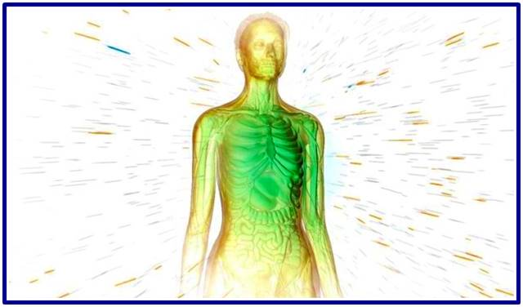
Introducción a la Modelación de Sistemas
Diagrama de Bloques
Retroalimentación positiva.
  Cuando la acción sigue a la recepción de la comunicación de retroalimentación, va dirigida a apoyar la dirección o el comportamiento inicial, entonces se tiene una “retroalimentación positiva”. (Puede representarse mediante el mantenerse constante la acción y se modifican los objetivos – se utiliza una retroalimentación en un sentido positivo o una diferencia creciente entre el valor deseado y el obtenido).
  Ejemplo de del Control de la Homeostasis (Sistemas de retroalimentación y desequilibrios homeostáticos)
La homeostasis del cuerpo se ve continuamente alterada.
Algunas de las alteraciones provienen del medio externo (fuera del cuerpo) en forma de agresiones físicas, como el calor intenso de una verano en una región tropical o la falta de oxígeno suficiente para una carrera de 3 o más kilómetros.
Otras se originan en el ambiente interno (dentro del cuerpo); por ejemplo, la disminución de la glucemia al saltarse el desayuno.
Los desequilibrios homeostáticos pueden deberse también a situaciones de estrés psicológico generados por ambientes sociales; exigencias del trabajo o de la escuela.
En la mayoría de los casos, la ruptura de la homeostasis es leve y temporal, y las respuestas de las células restauran con rapidez el equilibrio en el medio interno.
En otros casos, la ruptura de la homeostasis puede ser grave y prolongada, como ocurre en los envenenamientos, la exposición a temperaturas extremas o las infecciones graves.

Slide 9
Introducción a la Modelación de Sistemas
Diagrama de Bloques
Afortunadamente el cuerpo humano posee sistemas de regulación que le permiten restaurar el equilibrio del medio interno. Por lo general, el sistema nervioso y el sistema endocrino en conjunto o en forma independiente toman las medidas correctivas necesarias.
  El sistema nervioso regula la homeostasis enviando señales conocidas como impulsos nerviosos (potenciales de acción) a los órganos que pueden contrarrestar las desviaciones del estado de equilibrio.
  El sistema endocrino posee numerosas glándulas que secretan moléculas mensajeras, denominadas hormonas, dentro de la sangre.
  Los impulsos nerviosos provocan respuestas rápidas y las hormonas generan respuestas más lentas pero más permanentes; sin embargo, ambos sistemas de regulación actúan con un mismo propósito, a menudo a través de sistemas de retroalimentación negativa.

Slide 10
Introducción a la Modelación de Sistemas
Diagrama de Bloques
El cuerpo puede regular su medio interno por medio de varios sistemas de retroalimentación.
  Nuestro sistema de retroalimentación es un ciclo de fenómenos en el cual el estado de una determinada condición corporal es continuamente supervisado, evaluado, modificado, vuelto a supervisar y a evaluar y así sucesivamente.
  Cada variable supervisada, como la temperatura corporal, la presión arterial o el nivel de glucosa sanguínea, se denomina condición controlada.
  Cualquier alteración que cause un cambio en una condición controlada se denomina estímulo.

Slide 11
Introducción a la Modelación de Sistemas
Diagrama de Bloques
Los tres componentes básicos que conforman un sistema de retroalimentación son: un receptor, un centro regulador y un efector.
Un receptor es la estructura del cuerpo que observa cambios en una condición controlada y envía información llamada "señal de entrada" (input) a un centro regulador.
  Habitualmente, la señal de entrada se produce en la forma de impulsos nerviosos o señales químicas; por ejemplo, ciertas terminaciones nerviosas de la piel registran temperatura y pueden detectar cambios e ella. Para este caso asumamos una disminución importante de la temperatura.

Slide 12
Introducción a la Modelación de Sistemas
Diagrama de Bloques
Un centro regulador o integrador, (Por ejemplo el cerebro), establece el rango de valores entre los cuales determinada condición controlada debe mantenerse, evalúa las señales de entrada que recibe de los receptores y genera señales de salida cuando es necesario.
  La señal de salida se produce por lo general bajo la forma de impulsos nerviosos, hormonas u otras señales químicas.
  Para el caso de la temperatura corporal, el cerebro actúa como centro regulador recibiendo los impulsos nerviosos desde los receptores de la piel y generando impulsos nerviosos como señal de salida.
Un efector es la estructura del cuerpo que recibe las señales de salida del centro regulador y produce una respuesta o efecto que modifica la condición controlada.

Slide 13
Introducción a la Modelación de Sistemas
Diagrama de Bloques
Casi todos los órganos o tejidos del cuerpo pueden funcionar como efectores.
A modo de ejemplo, cuando cae bruscamente la temperatura corporal, el cerebro (centro regulador) envía impulsos nerviosos (eferencias) a los músculos esqueléticos (efectores).
  Se comienza a tiritar, lo que genera calor que eleva la temperatura.
Un grupo de receptores y efectores en comunicación con su centro regulador conforman nuestro sistema de retroalimentación, que puede regular una condición controlada en el medio interno corporal.
  En estos sistemas, la respuesta del sistema devuelve información para modificar la condición controlada de alguna forma, ya sea revirtiéndola (retroalimentación negativa) o intensificándola (retroalimentación positiva).

Slide 14
Introducción a la Modelación de Sistemas
Diagrama de Bloques - Sistemas de retroalimentación negativa
Un sistema de retroalimentación negativa revierte (disminuye o atenúa) un cambio en la condición controlada. Como ejemplo se puede tomar la presión arterial.
  La presión arterial es la fuerza que ejerce la sangre contra las paredes de los vasos sanguíneos. Cuando l corazón late más rápido o más fuerte, la presión arterial aumenta.
Si un estímulo, ya sea externo o interno, provoca un aumento en la presión arterial (condición controlada), ocurre la siguiente secuencia de fenómenos.
  El aumento de la presión arterial es detectada por los barorreceptores, células nerviosas sensibles a los cambios de presión, localizados en las paredes de ciertos vasos sanguíneos.
  Los barorreceptores (receptor) envían impulsos nerviosos (aferencia) al encéfalo (centro regulador), el cual interpreta estos impulsos y responde enviando impulsos nerviosos (eferencia) al corazón (efector).
  La frecuencia cardíaca desciende, lo que provoca a su vez un descenso en la presión arterial (respuesta). Esta secuencia de hechos lleva a la condición controlada, la presión arterial, a sus valores normales, y se restaura de esta forma la homeostasis.
  La actividad del efector produjo la caída de la presión arterial, un resultado opuesto al estímulo original (el aumento de la presión arterial). Por esta razón se denomina sistema de retroalimentación negativa.

Slide 15
Introducción a la Modelación de Sistemas
Diagrama de Bloques - Sistemas de retroalimentación positiva
Un sistema de retroalimentación positiva tiende a reforzar (aumentar) el cambio producido en la condición controlada.
  Opera de manera similar al sistema de retroalimentación negativa, excepto por la forma en que la respuesta afecta a la condición controlada.
El centro regulador también envía eferencias al efector, pero en este caso el efector produce una respuesta fisiológica que acrecienta el cambio inicial en la condición controlada.
  La acción del sistema de retroalimentación positiva continúa hasta que es interrumpido por algún mecanismo.

Slide 16
Introducción a la Modelación de Sistemas
Diagrama de Bloques - Sistemas de retroalimentación positiva
El parto normal es un buen ejemplo de un sistema de retroalimentación positiva.
  Las primeras contracciones del trabajo de parto empujan al feto hacia el cuello uterino.
  Las células nerviosas sensibles al estiramiento (receptores) registran el grado de dilatación del cuello uterino (condición controlada).
  A medida que aumenta la dilatación, las células envían más impulsos nerviosos (aferencias) al cerebro (centro regulador), que a su vez libera la hormona oxitocina (eferencias) a la sangre.
  La oxitocina aumenta la fuerza de contracción de las paredes musculares del útero (efector). Las contracciones empujan al feto de forma descendente a través de las distintas porciones del útero, lo que dilata el cuello uterino todavía más.
  El ciclo de liberación hormonal y aumento de fuerza de las contracciones se interrumpe solo con el nacimiento del bebé. En ese momento cesa la dilatación del cuello uterino y deja de liberarse oxitocina.

Slide 17
Introducción a la Modelación de Sistemas
Diagrama de Bloques - Sistemas de retroalimentación positiva
Otro ejemplo de retroalimentación positiva es el que ocurre cuando el cuerpo pierde grandes cantidades de sangre.
  En condiciones normales, el corazón bombea sangre a una presión suficiente para proveer oxígeno y nutrientes a las células y mantener la homeostasis.
  Ante pérdidas importantes de sangre, la presión arterial desciende en forma brusca y las células (incluyendo las miocárdicas) reciben menos cantidad de oxígeno y funcionan con menor eficiencia.
  De persistir la pérdida de sangre, las células miocárdicas se debilitan, disminuye la capacidad de bombeo del corazón y la presión arterial continúa descendiendo.
  Éste es un ejemplo de un sistema de retroalimentación positiva que tiene varias consecuencias y puede llevar a la muerte si no hay intervención médica.

Slide 18
Introducción a la Modelación de Sistemas
Diagrama de Bloques - Sistemas de retroalimentación positiva
Estos ejemplos sugieren importantes diferencias entre los sistemas de retroalimentación positiva y los de retroalimentación negativa.
  Dado que un sistema de retroalimentación positiva refuerza continuamente un cambio en una condición controlada, debe detenerse mediante alguna señal fuera del sistema.
  Si la acción que produce el sistema de retroalimentación positiva no se detiene, puede "salirse de control" y producir cambios que pueden tener efectos drásticos en un sistema.
La acción de un sistema de retroalimentación negativa, por el contrario, va disminuyendo hasta detenerse cuando la condición controlada retorna a la normalidad.
En general, en el cuerpo humano, los sistemas de retroalimentación positiva refuerzan situaciones que no son frecuentes mientras que los sistemas de retroalimentación negativa regulan condiciones en el cuerpo que se mantienen relativamente estables por largos períodos.

Slide 19

Introducción a la Modelación de Sistemas
Diagrama de Bloques
Retroalimentación positiva.
  Veamos el ejemplo de un sistema de control que debió haber sido negativo (amortiguado) pero por el contrario fue amplificado hasta terminar en un desastre.
  Caso real (El accidente del Air France 447 en el atlántico con la muerte de 216 pasajeros y 12 tripulantes ocurrido el 01 de junio de 2009) discrepancia entre sistema de control y del piloto al mando del avión. https://www.youtube.com/watch?v=FlAVPYWCVeI&t=1164s

Slide 20

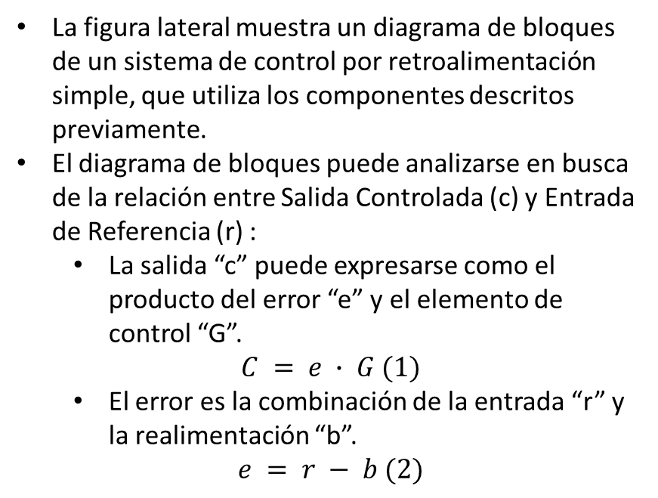
Introducción a la Modelación de Sistemas
Diagrama de Bloques - Sistemas de retroalimentación simple
La figura lateral muestra un diagrama de bloques de un sistema de control por retroalimentación simple, que utiliza los componentes descritos previamente.
El diagrama de bloques puede analizarse en busca de la relación entre Salida Controlada (c) y Entrada de Referencia (r) :
  La salida “c” puede expresarse como el producto del error “e” y el elemento de control “G”.
$$C = e ∙ G (1)$$
  El error es la combinación de la entrada “r” y la realimentación “b”.
$$e = r − b (2)$$

Slide 21
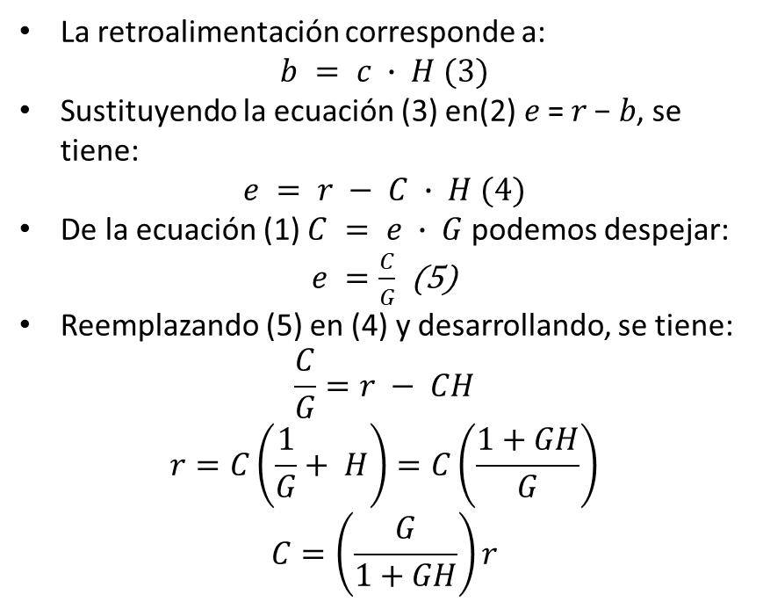
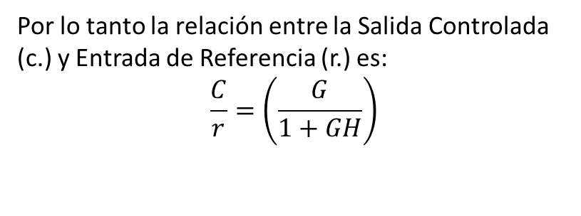
Introducción a la Modelación de Sistemas
Diagrama de Bloques - Sistemas de retroalimentación simple
La retroalimentación corresponde a:
$$b = c ∙ H (3)$$
Sustituyendo la ecuación (3) en(2) 𝑒 = 𝑟 − 𝑏, se tiene:
$$e = r − C ∙ H (4)$$
De la ecuación (1) $C = e ∙ G$ podemos despejar:
$e =\frac{C}{G}$ (5)
Reemplazando (5) en (4) y desarrollando, se tiene:
$$\frac{C}{G}=r − CH$$
$$r=C\left(\frac{1}{G}+ H\right)=C\left(\frac{1+GH}{G}\right)$$
$$C=\left(\frac{G}{1+GH}\right)r$$
Por lo tanto la relación entre la Salida Controlada (c.) y Entrada de Referencia (r.) es:
$$\frac{C}{r}=\left(\frac{G}{1+GH}\right)$$

Slide 22
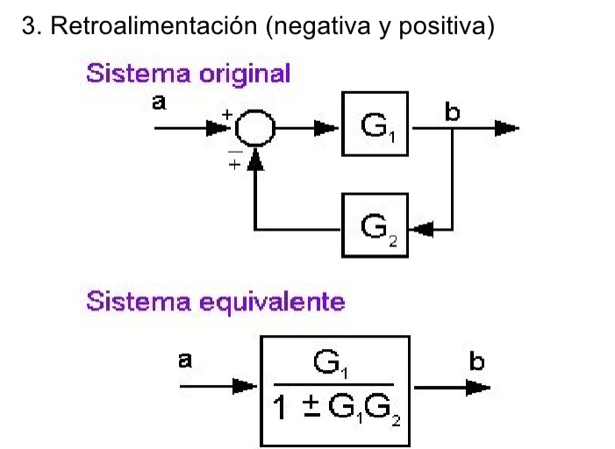
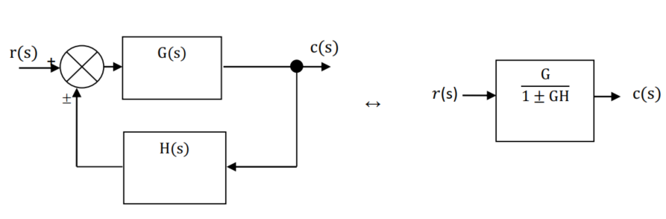

Introducción a la Modelación de Sistemas
Diagrama de Bloques - Sistemas de retroalimentación simple
En contraste con un sistema de lazo cerrado, un sistema de lazo abierto no examina su salida; es decir, no tiene un lazo de retroalimentación.
Un sistema simple de lazo abierto es estrictamente una entrada, para ello se muestra la siguiente figura la equivalencia de los diagramas bloques a través de un elemento de control.

Slide 23
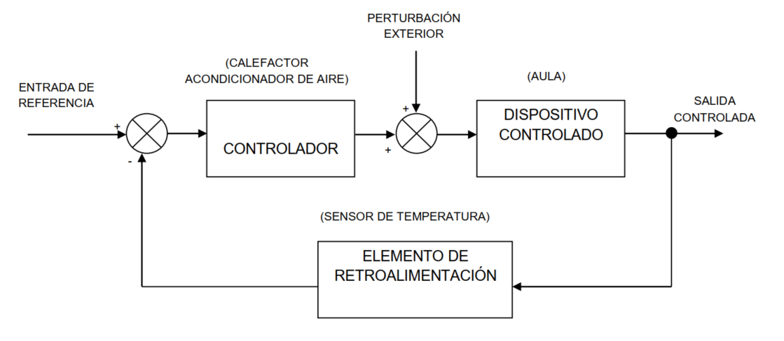
Diagrama de bloques de un sistema básico de retroalimentación
Un ejemplo de sistema de control realimentado es el termóstato.
  La entrada es la temperatura inicialmente graduada en el dispositivo.
  Se comparan la entrada y la temperatura del medio exterior.
  Si son diferentes, resulta un error y se produce una salida que activa un controlador del calefactor o del refrigerador.
  El comparador dentro del termóstato muestra continuamente la temperatura ambiente, es decir, la realimentación, hasta que el error sea cero.
  Entonces, la salida apaga el dispositivo calefactor o refrigerador.
Las características más importantes que otorga la realimentación al sistema son:
1. Mayor exactitud.
2. Baja sensibilidad a las perturbaciones.
3. Permite ajustes de corrección del sistema.

Slide 24
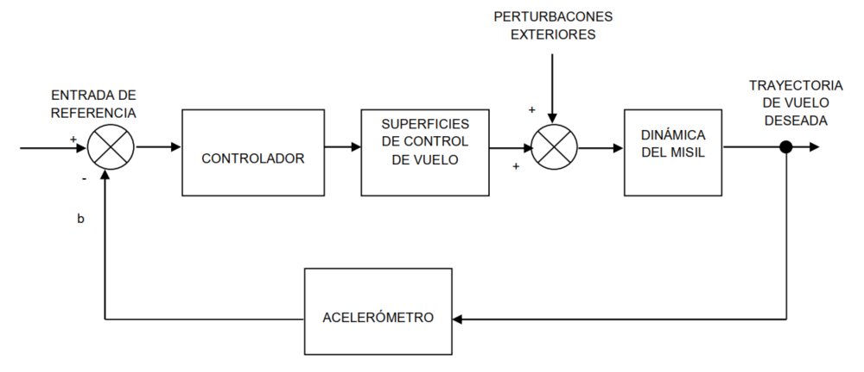
Diagrama de bloques de un sistema básico de retroalimentación
Un ejemplo de sistema de control de vuelo de un misil.
  El propósito del sistema de control es mantener el misil en una altitud y rumbo definido contra un objetivo.
  Para lograrlo, deben medirse las aceleraciones, compararlas y compensarlas con las superficies de control para contrarrestar cualquier desviación.
El acelerómetro informa de las desviaciones de rumbo, altitud, cambios de velocidad y otros relacionados con la trayectoria deseada.
Una perturbación exterior puede ser una acción evasiva del blanco, cambio en la dirección de vuelo u otro similar.

Slide 25
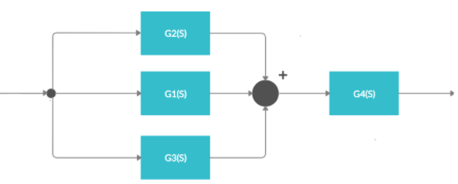
Simplificación de diagramas de bloques
Se utiliza el álgebra de bloques.
  Se mostrará las reglas del álgebra de bloques reducir paso a paso un sistema complejo.
El diagrama de bloques como sistema de control, se representa como la interacción de subsistemas o componentes que se encuentran interconectados entre sí.
  La conexión entre cada uno de estos subsistemas tiene un orden o secuencia lógica, tal secuencia puede denominarse como flujo de la señal.
  Para poder mostrar y analizar el funcionamiento y las relaciones existentes entre cada uno de estos componentes se utiliza una representación gráfica denominada diagrama de bloques.

Slide 26
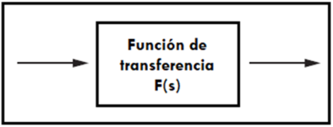
Simplificación de diagramas de bloques
La Figura muestra el modelo básico de un sistema de control, en su representación más simple de un diagrama de bloques, tanto en lazo abierto como en lazo cerrado.

Slide 27
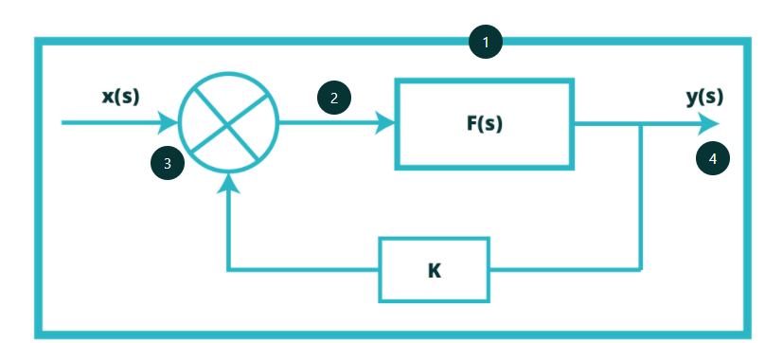
Simplificación de diagramas de bloques
Las representaciones gráficas de los diagramas de bloques están compuestas por diferentes símbolos, mismos que se interconectan entre sí para formar un sistema.
Flecha: Indica la dirección de una señal se transmite.
Esta señal sólo puede dirigirse en la dirección que la flecha lo indique.
Si la flecha va hacia un bloque, indica una entrada al bloque; si la punta de la flecha se aleja del bloque, indica una salida.
Bloque: representa la función matemática que modifica la señal de entrada para generar la señal de salida; es decir, la función de transferencia que representa a cada subsistema.
Cada bloque representa un subsistema con un comportamiento definido dentro del sistema completo a analizar.
Punto de suma: Definido por un circulo con una cruz en su interior, con un elemento (+) o un elemento (-), indicando que la operación será una suma de señales o una resta.
Este símbolo se utiliza para representar la adición o sustracción.
Es importante que las cantidades que se sumen o que se resten tengan las mismas dimensiones y las mismas unidades.
Punto de ramificación: Representa que una señal será distribuida a diferentes bloques o puntos de suma.

Slide 28
Álgebra de bloques
El álgebra de bloques es un conjunto de reglas que permiten simplificar las relaciones que existen entre diferentes conjuntos de bloques.
  En el texto pdf están alginas reglas básicas para reducción de diagramas de bloques.
  Con su uso adecuado se obtiene un único bloque definido como bloque equivalente, mismo que representa la relación de la salida con respecto a la entrada del sistema analizado.

Slide 29
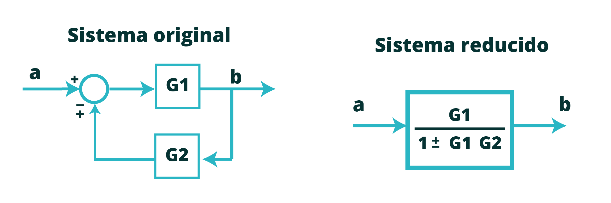
Reducción de un diagrama de bloques
El diagrama de bloques representa un sistema en su totalidad
  Cada bloque representa el comportamiento de uno de los subsistemas de sistema general.
  Para visualizar el comportamiento general de un sistema, es necesario analizar el comportamiento individual de cada componente.
La simplificación de un diagrama de bloques se lleva a cabo mediante la aplicación de reglas básicas del algebra de bloques.
  La simplificación se realiza paso a paso buscando la reducción de la estructura del diagrama.
  Un diagrama de bloques complicado, con muchos lazos de realimentación, se simplifica mediante un reordenamiento paso a paso.
  Este proceso de reducción permite una visualización más simplificada para analizar matemáticamente un sistema, pero mientras más reducido el diagrama de bloques, las funciones de transferencia se vuelven más complejas.

Slide 30
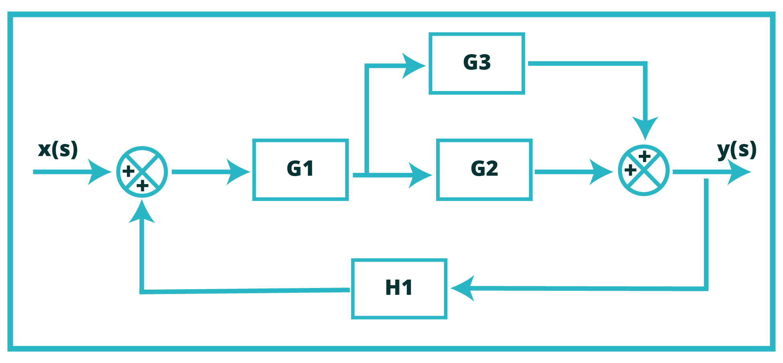
Ejercicio 1 - Obtener la función de transferencia simplificada del siguiente diagrama de bloques

Slide 31
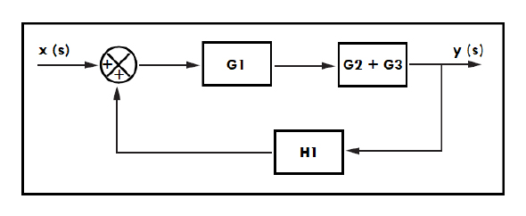
Paso 1 – Se aplica la regla 5 de la tabla para bloques en paralelo, sumando así G2 y G3.

Slide 32
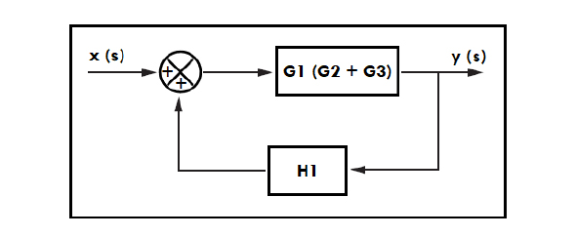
Paso 2 - Con la regla 4 para combinación de bloques se reduce G1.

Slide 33
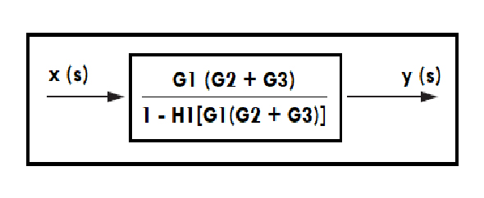
Paso 3 – Con la regla 13 se elimina la retroalimentación para obtener el bloque equivalente.

Slide 34
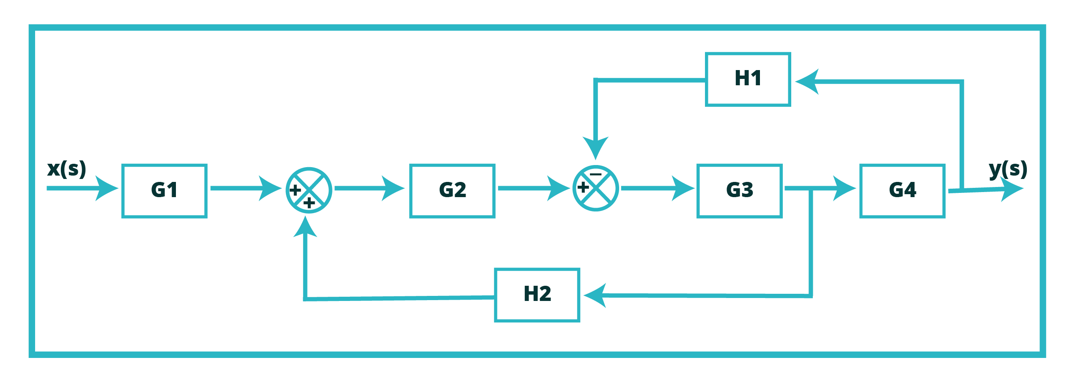
Ejercicio 2 - Obtener la función de transferencia simplificada del siguiente diagrama de bloques

Slide 35
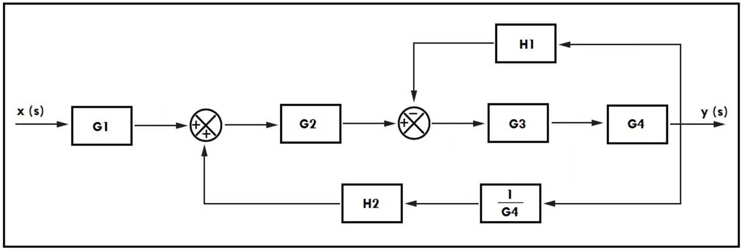
Paso 1 – Se aplica la regla 9 para mover H2 a la derecha de G4.

Slide 36
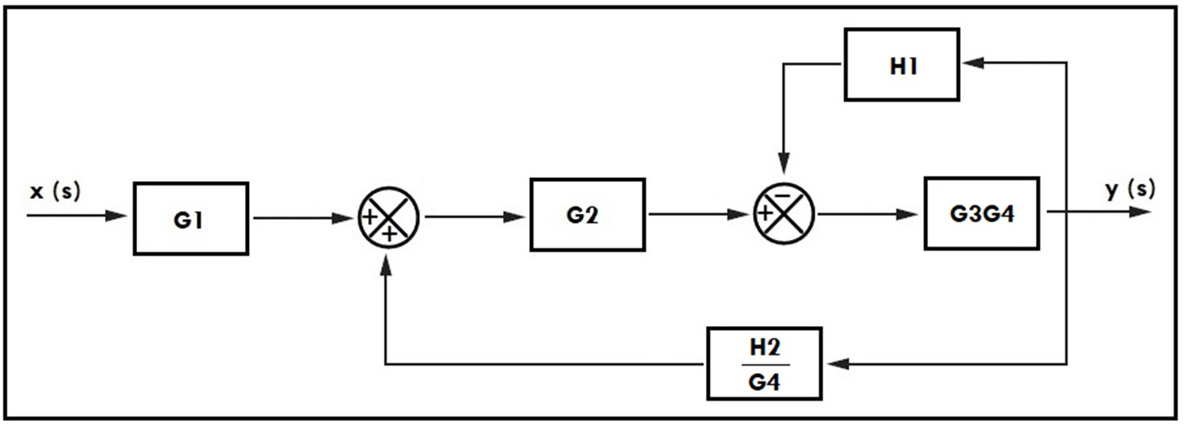
Paso 2 – Se aplica la regla 4 para combinar G3 y G4 y la realimentación de H2 y 1/G4.

Slide 37
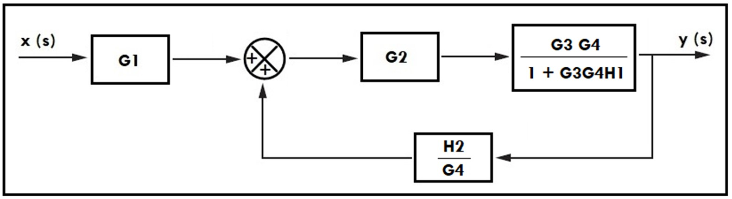
Paso 3 – Se aplica la regla 13 para eliminar la retroalimentación.

Slide 38
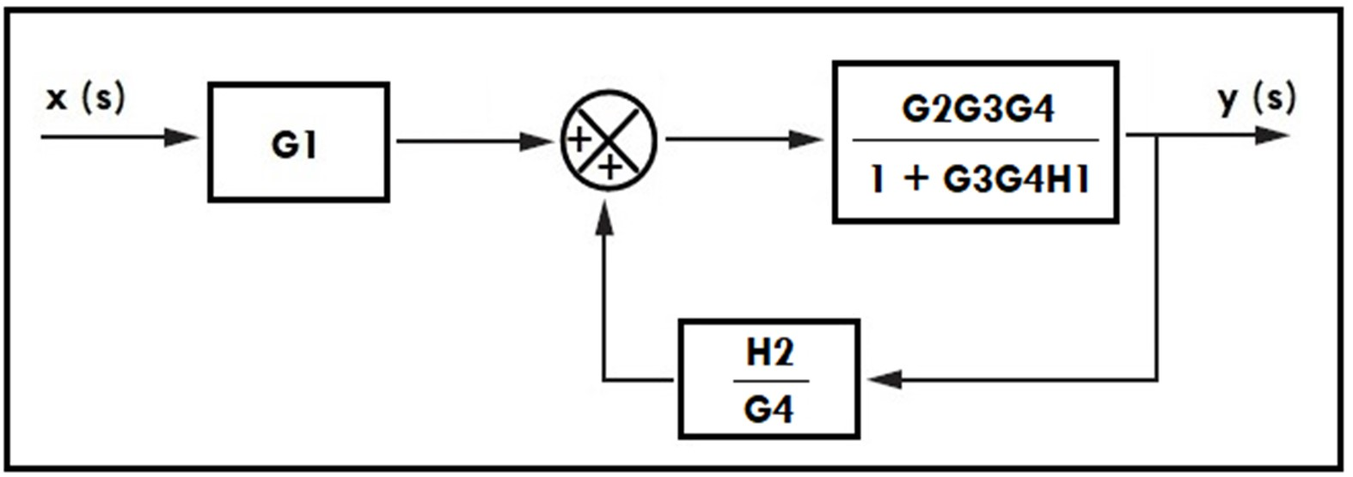
Paso 4 – Se aplica la regla 4 para combinar los bloques.

Slide 39
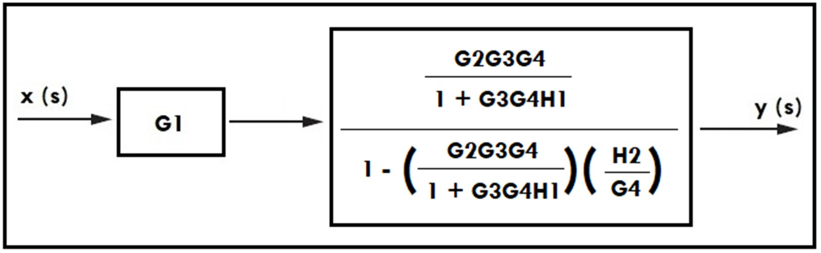
Paso 5 – Se aplica nuevamente la regla 13 para eliminar la retroalimentación.

Slide 40
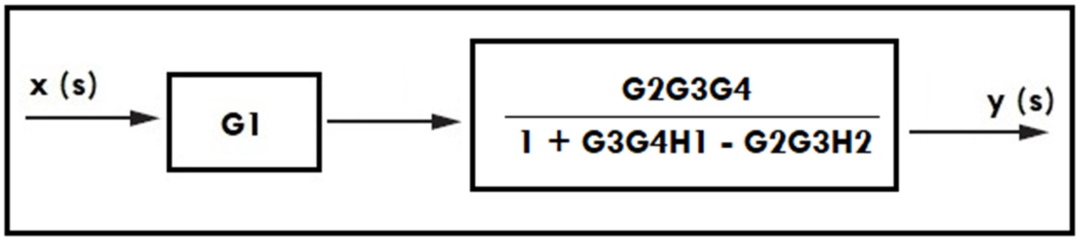
Paso 6 – Se simplifica por medio de suma y división de fracciones.

Slide 41
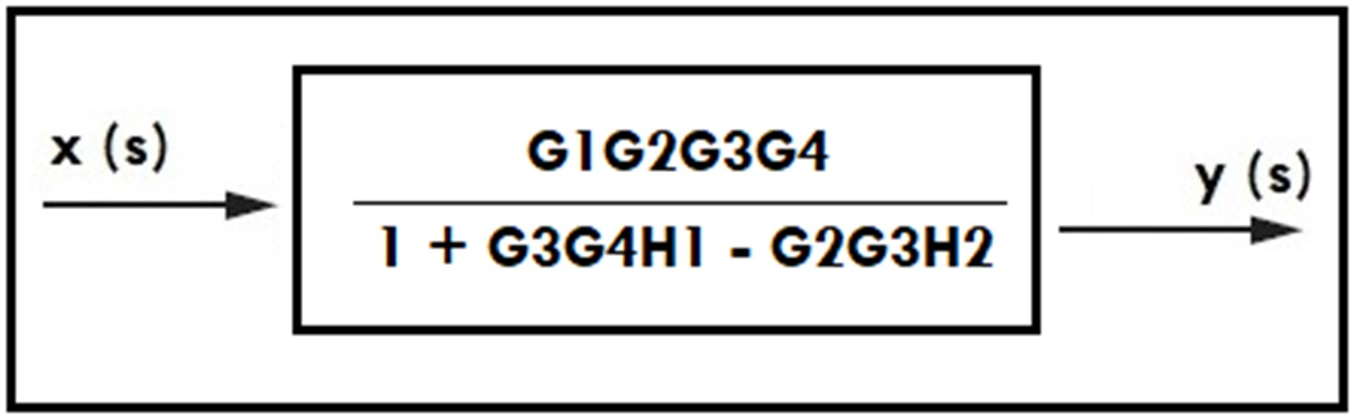
Paso 7 – Se aplica la regla 4 para combinar los bloques y el bloque equivalente quedará así:

Slide 42
Hasta aquí por hoy

